Slide 1
MBTI comment 분류 프로젝트
2021.12.17 (금)
국제학전공 강경욱
경영학전공 이종은
태국어과 하유정
ELLT학과 한지은

Slide 2
목차
0. INTRO
2. MBTI 분류
증폭 데이터셋 설명
기본 전제 및 가설
데이터 성능 비교
원본 데이터 vs 크롤링 데이터
원본 데이터 vs Augmented 데이터
모델 성능 비교
- Random Forest, Logistic Regression, KNN vs BERT
MBTI란?
데이터셋 설명
1. EDA
결측치 제거
MBTI별 데이터 비율
성향별 데이터 비율
MBTI별 코멘트당 단어 수

Slide 3
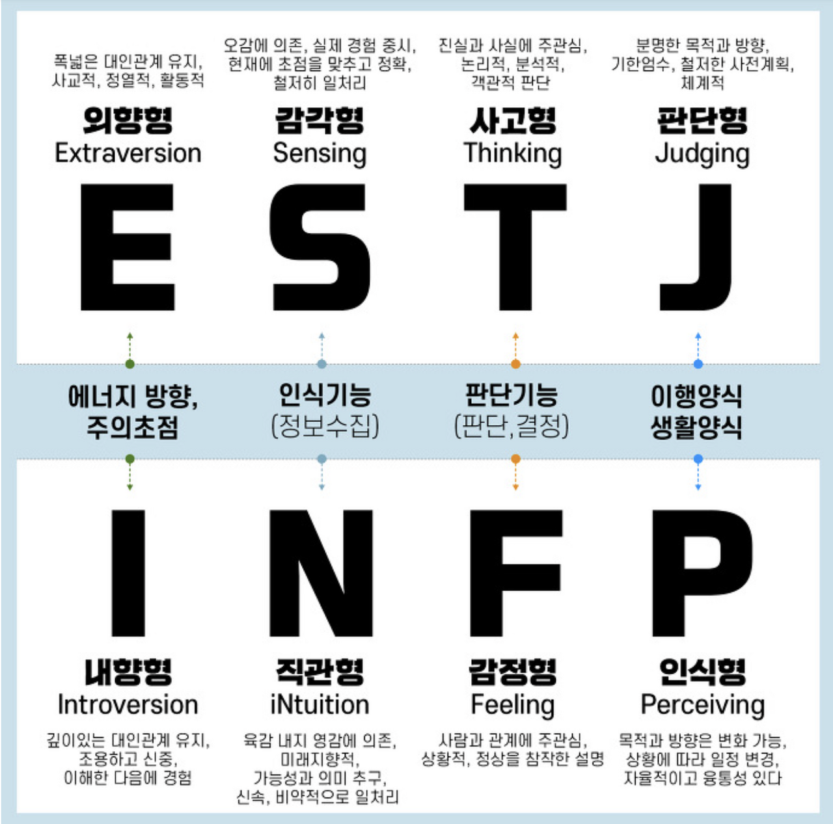
0. INTRO
MBTI란?
Myers-Briggs Type Indicator로, 인식, 판단 등에서의 선호 경향을 찾는 자가보고식 성격 유형 지표를 의미
외향/내향, 감각/직관, 사고/감정, 판단/인식 4가지 범주에 의한 총 16가지 유형 존재
Notes:
마이어스-브릭스 유형 지표라는 뜻으로 인식, 판단 등에서의 선호 경향을 찾는 자가보고식 성격 유형 지표입니다. 오른쪽 그림과 같은 4가지 범주에 의한 총 16가지 유형이 있습니다. (생략 가능: 범주에 대해서 잠깐 설명드리면 E와 I는 각각 외향과 내향, S와 N은 감각과 직관, T와 F는 사고와 감정, J와 P는 판단과 인식입니다.)

Slide 4
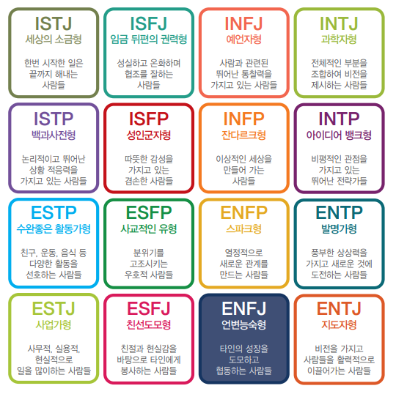
0. INTRO
MBTI에 대한 관심
현재는 가벼운 심리 검사 정도로 향유되며, 흥미와 재미에 초점을 맞춘 콘텐츠들이 수없이 생성
팀원들이 관심있는 주제와 데이터를 선정하여 프로젝트 진행
Notes:
현재는 가벼운 심리 검사로서 향유되며, MBTI 궁합, 유형 공감 사례, 같은 유형인 유명인 리스트 탐색 등 흥미와 재미에 초점을 맞춘 콘텐츠들이 많이 생성됩니다. 무미건조하게 데이터를 찾고 머신러닝 방법론을 돌리기보다 저희들이 관심 갖고 있는 데이터를 수집하고 평소에 호기심 있던 부분을 살펴보며 더불어 머신러닝에 대한 이해와 응용을 제고할 수 있는 프로젝트를 진행하고자 했습니다.

Slide 5
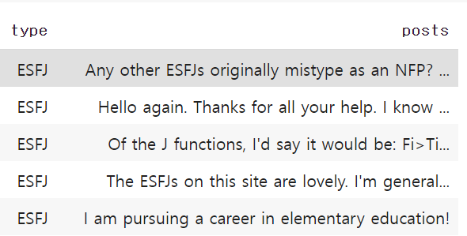
0. INTRO
데이터셋 설명
16개의 MBTI가 작성한 글과 MBTI 유형이 레이블되어있는 데이터셋 (https://www.kaggle.com/datasnaek/mbti-type)
PersonailtyCafe (MBTI 커뮤니티)에서 가져온 데이터
Notes:
기존의 데이터는 kaggle의 데이터를 사용했습니다. 그러나 기존의 MBTI 유형별 데이터가 불균형하게 분포되어있음을 확인하였고, 이를 보완하기 위해 두가지 방법을 활용했습니다.
첫번째로 data augmentation을 했고 다음으로 Personality Cafe의 유형별 댓글을 크롤링 하여 보완했습니다.

Slide 6
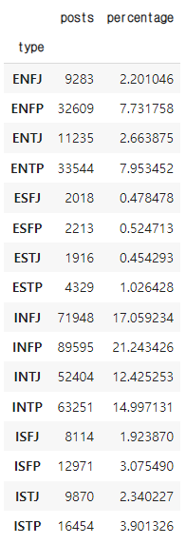
0. INTRO
데이터셋 설명
유형별 데이터가 불균형하게 분포함을 확인함 -> 보완하기 위한 두가지 방법
크롤링
데이터 증강
Notes:
기존의 데이터는 kaggle의 데이터를 사용했습니다. 그러나 기존의 MBTI 유형별 데이터가 불균형하게 분포되어있음을 확인하였고, 이를 보완하기 위해 두가지 방법을 활용했습니다.
첫번째로 data augmentation을 했고 다음으로 Personality Cafe의 유형별 댓글을 크롤링 하여 보완했습니다.

Slide 7
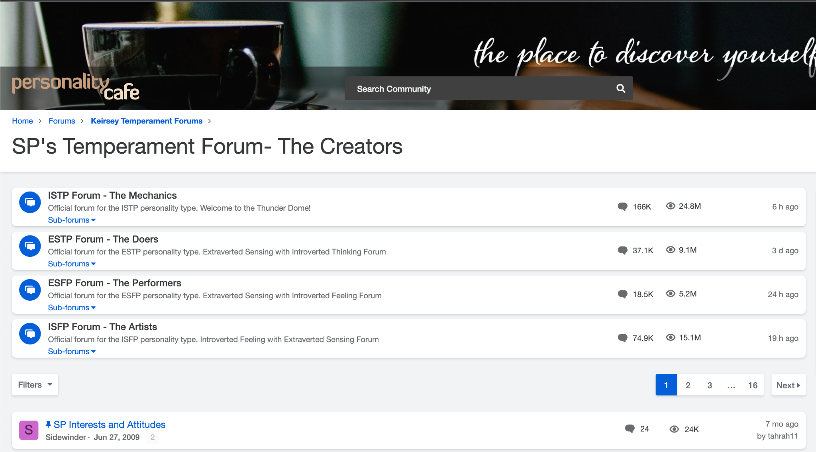
0. INTRO
데이터셋 설명
크롤링 진행 방식
MBTI별 토론방(Forum)이 존재 (https://www.personalitycafe.com/forums/)
각 토론방에서 MBTI별 주제페이지에서 댓글 추출 (“You know you’re an ENTP when”, “Confessions of an INTP” 등)
Notes:
@@@You know you’re an ENTp when, Confessions of an INTP 이 두사진은 클릭시에 나타나도록 했습니다 @@
personality cafe 사이트는 유저간에 MBTI별 토론을 할 수 있는 게시판을 제공하고 있는 MBTI 관련 커뮤니티입니다. 해당 MBTI 성향을 파악할 수 있는 게시판의 답글들을 크롤링하여 데이터를 추가했습니다.

Slide 8
0. INTRO
데이터셋 설명
Data Augmentation 설명
추가로 크롤링을 하지 않고 기존 데이터를 가지고 데이터를 늘리는 방법
＂EDA: Easy Data Augmentation Techniques for Boosting Performance on Text Classification Tasks (EMNLP, 2019)에서 제안된 기존 데이터에 임의의 노이즈를 부여하는 방법
1) SR: Synonym Replacement, 임의의 단어를 동의어로 교체
2) RI: Random Insertion, 임의의 단어를 삽입
3) RS: Random Swap, 문장 내 임의의 두 단어의 위치를 바꿈
4) RD: Random Deletion: 임의의 단어를 삭제

Slide 9
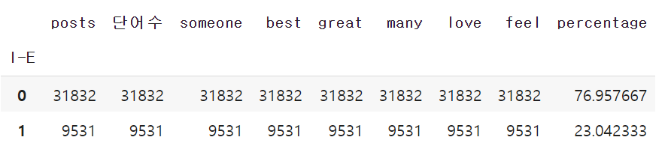
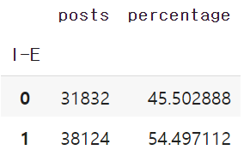
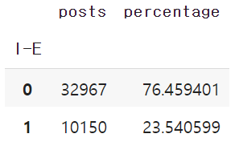
0. INTRO
데이터셋 설명
1. 기존 데이터 (base)
2. 증강 데이터(Aug)
3. 크롤링 데이터(Crawl)

Slide 10
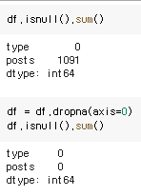


1. EDA
결측치 처리
결측치를 확인했고, 제거하는 방식으로 처리
텍스트 데이터인 점, record가 충분히 많은 점을 고려하여 제거
Notes:
저희는 먼저 해당 데이터에 대한 EDA를 수행했습니다. 결측치를 먼저 확인하였고, 텍스트 데이터이고 record가 많기 때문에 결측치를 제거하는 방식으로 처리했습니다.

Slide 11
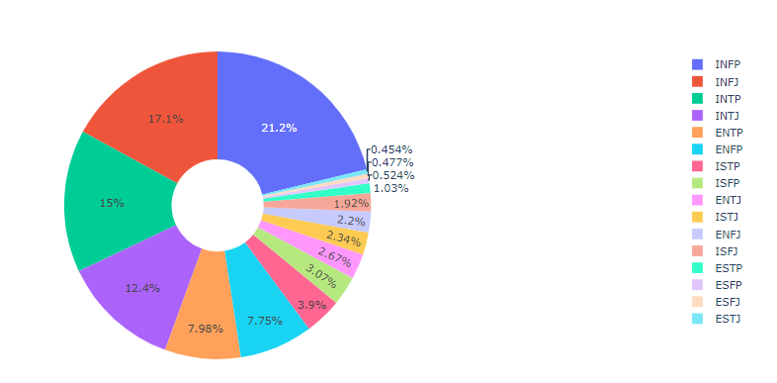
1. EDA
MBTI별 데이터 비율
Notes:
데이터의 MBTI 비율을 파이그래프로 나타낸 결과, INFP, INFJ, INTP 등의 순으로 비율이 높았습니다.

Slide 12
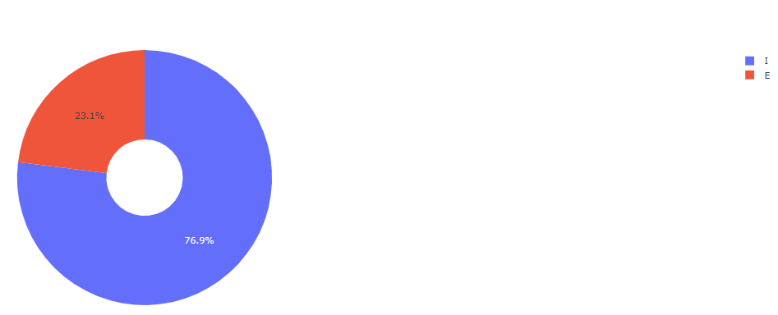
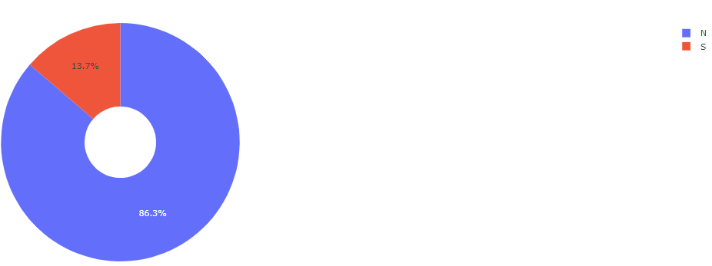
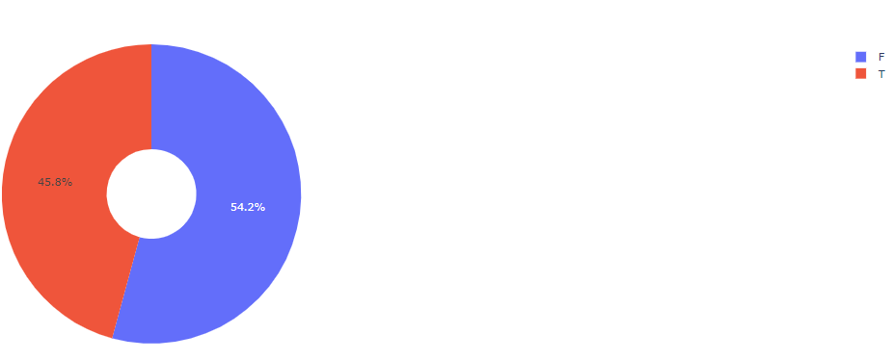
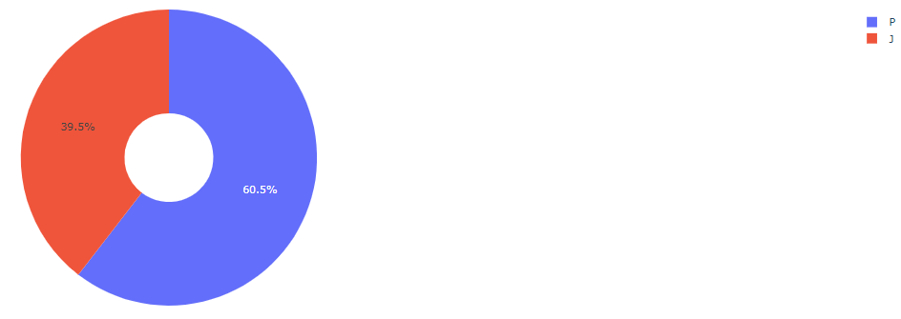
1. EDA
성향별 데이터 비율

Slide 13
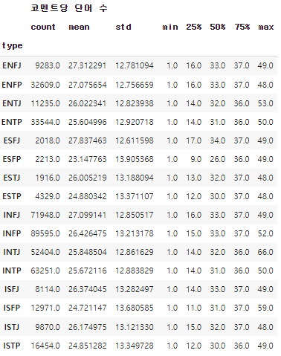
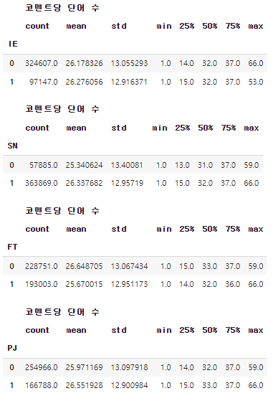
1. EDA
MBTI별 코멘트당 단어 수
평균적으로 단어 수가 많은 MBTI는 ESFJ
이 유형은 천성적으로 사교적인 성향인
‘친선 도모형’
-> 사용한 단어 수가 많은 것을 설명
단어수 -> MBTI 예측에 있어서 유의미한 속성
Notes:
MBTI별 코멘트당 단어 수를 구해 새로운 column으로 만든 후 기술통계량을 산출한 것입니다.
평균적으로 단어 수가 많은 MBTI는 ESFJ입니다. 이 유형은 ‘친선도모형’으로 말하는 단어 수가 많은 것이 납득이 갑니다. 평균 코멘트당 단어 수가 적은 것은 ESFP로 자유분방한 성향을 띄기 때문에 어느 정도 관계를 갖고 있지 않나 추측합니다.
그 오른쪽은 성향별 코멘트당 단어 수입니다.
(추가) 앞서 파이그래프에서 보신것처럼 I와 E형, S와 N형의 코멘트 수가 다른 유형에 비해 매우 불균형하다는 것을 알 수 있습니다.
(이 문장은 삭제하는 것이 어떨까요? 저희 결국 I와 E 분류로 목적을 잡는 거라 ‘외향 대 내향 성향으로 비교하는 것보다 다른 것이 더 낫다’는 의미는 언급하지 않는 것이 좋을 것 같습니다)성향별로는 큰 차이를 보이지 않는데, 외향 대 내향 성향, 직관 대 감각 성향 이런 식으로 비교하는 것보다 각 성향으로 조합된 유형별로 비교하는 게 더 차이가 있을 것으로 보입니다.

Slide 14
“불균형한 데이터가 성능에 어떠한 영향을 미칠까?”
Notes:
EDA를 통해 분석한 결과 I와 N형 등 특정 유형이 다른 유형에 비해 매우 많다는 것을 알 수 있었습니다.
따라서 MBTI 유형 분류를 진행하면서 분류할 데이터의 불균형성이 높을 때 이러한 불균형성이 성능에 어떠한 영향을 미치는지에 대해 알아보고자 다음 분석을 진행하였습니다.

Slide 15
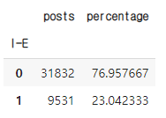
2. MBTI 분류
16개의 유형을 전부 분류하고 성능비교를 시도하였으나, 한계점을 발견하고 이진분류로 변경
I(내향) 데이터는 76%, E(외향) 데이터는 23%로 매우 불균형한 데이터 분포를 보임
Notes:
저희는 불균형한 데이터를 학습한 모델이 나타내는 성능과 균형적인 데이터를 학습한 모델이 나타내는 성능에 대해 비교하고자 MBTI 유형 분류를 진행하였습니다.
그러나 16개의 유형을 전부 분류하고 성능 비교를 하기에는 시간적인 제약과 하드웨어적 한계가 있음을 발견하였고,
따라서 MBTI 중 가장 대중성이 높고 언급이 많이 되는 I형과 E형을 분류하는 이진분류로 변경하였습니다.

Slide 16
증폭 데이터셋 설명
2. MBTI 분류
기존 데이터
Kaggle에서 가져온 데이터
76:23로 불균형한 데이터 분포
총 약 41만개
크롤링 데이터
Kaggle에서 가져온 데이터 + PersonailtyCafe에서 약 2만개의 데이터셋 크롤링
76:23로 불균형한 데이터 분포
총 약 43만개
Augmented
데이터
Kaggle에서 가져온 데이터+EDA 방식을 통한 데이터 증강
45:54로 비교적 균형적 데이터 분포
총 약 69만개
Notes:
기존 데이터는 Kaggle에서 가져온 데이터로, I형이 76%, E형이 23%로 이루어져있어 매우 불균형한 데이터입니다. 약 41만개의 코멘트로 구성되어 있습니다.
또한 데이터의 균형성이 분류 성능에 미치는 영향에 대해서 알아봄과 동시에 단순히 데이터 수가 증가하는 것 만으로도 성능을 강화시킬 수 있는지에 대해서도 알아보기 위해 Personality Cafe에서 약 2만개의 데이터 셋을 크롤링해 총 약 43만개로 증가시켰습니다.
Data Augmentation 방식을 사용해 증강시킨 Augmented 데이터는 I형이 45%, E형이 54%로 비교적 균형적이며 총 약 69만개의 코멘트로 구성되어 있습니다.

Slide 17
기본 전제
2. MBTI 분류
불균형한 데이터셋에서는 accuracy 보다 recall이나 ROC_AUC score가 더 유의미한 평가 지표이다.
데이터 분포가 80:20으로 존재할 때 전부 class 0으로 예측해도 accuracy는 80%가 될 것이기 때문.
특히 ROC_AUC score는 심각하게 불균형한 데이터에 최적화된 평가 지표다.

Slide 18
가설
2. MBTI 분류
우리가 크롤링한 데이터는 기존 데이터보다 더 높은 성능을 가질 것이다
균형적인 분포를 가진 데이터셋(Augmented dataset)은 불균형한 데이터셋(기존 데이터와 크롤링한 데이터)보다 더 높은 성능을 가질 것이다.
언어 데이터에서는 KNN, Logistic Regression, Random forest 보다 대규모의 언어 모델(BERT)이 성능이 더 좋을 것이다.

Slide 19
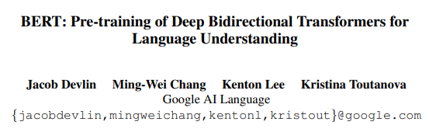
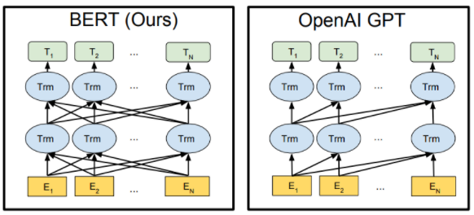
BERT란?
2. MBTI 분류
다양한 자연어 처리(NLP) task에 적용할 수 있는 모델
공개되자마자 많은 NLP task에서 SOTA(State-of-the-Art) 달성
대부분의 이전 NLP 모델들과 달리 양방향 문맥 고려
[양방향 문맥을 고려하는 BERT]
Notes:
방금 말씀드린 BERT에 대해서 간단히 소개하고 넘어가겠습니다. BERT는 2018년 구글에서 자연어 처리 모델로 공개하자마자 많은 NLP task에서 SOTA를 달성할 정도로 뛰어난 성능을 보입니다.
BERT 이전에 나온 대부분의 NLP 모델들이 왼쪽에서 오른쪽으로 진행하여 문맥을 파악하거나 아예 문맥을 고려하지 않았다면, BERT는 양방향 문맥을 고려하여 정확성을 높였습니다. 이러한 BERT가 저희 프로젝트에서도 뛰어난 성능을 보일 수 있을지 확인하고자 사용해 보았습니다.

Slide 20
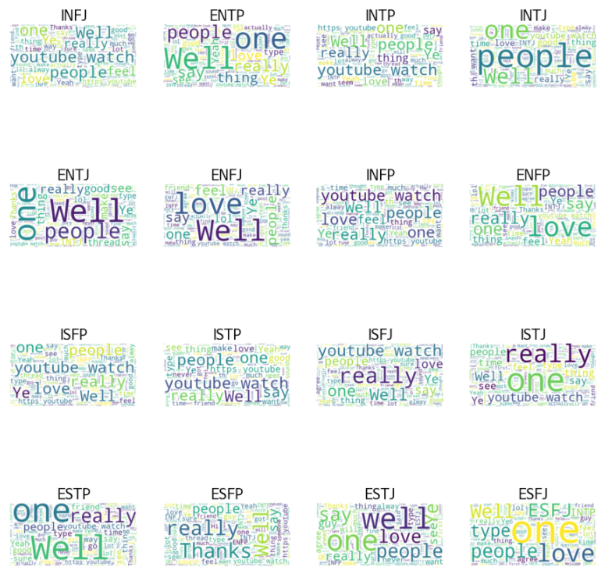
속성 추출
2. MBTI 분류
MBTI별 사용 단어 – think, thank, know 제외
Notes:
MBTI 분류 예측을 위해 속성을 추가하였는데, I와 E를 보다 정확하게 분류할 수 있도록 MBTI별 사용 단어를 추출하였습니다.
추출한 MBTI별 사용 단어 중 공통적으로 많이 나온 think, thank, know를 제외하고 다시 생성한 결과입니다.
INFP와 ENFP 두 NFP는 love가 유독 눈에 띕니다. NFP 타입에 대해서 알아본 결과 아이와 같은 순수함이 있다고 합니다.
전반적으로 I성향은 youtube, watch가 눈에 띄는데, 내성적인 I 성향들은 직접 말하기보다 링크를 줌으로써 답변하거나 얘기하는 게 아닌지 추측합니다.

Slide 21
속성 추출
2. MBTI 분류
MBTI별 언어 특징
I (내향형) #내면 #글 #이해 | E (외향형) #외부 #활동적 #경험
someone
feel
many
people
time
thing
type
think
get
know
good
much
sure
best
great
Notes:
단어 사용에 있어서 좀 더 자세한 구성을 확인하기 위해서 MBTI의 I, E형별 사용 코멘트를 토크나이즈하고 표제어를 추출한 뒤 각각 명사, 동사, 형용사로 나눈 후 빈도수와 그 순위를 추출하였습니다.
I형과 E형 모두 people이나 thing, think, get, know, good 등 일반적인 단어를 많이 사용하였습니다.
그러나 일부 단어는 I형에서만, 또 E형에서만 나타났는데, someone, feel, many는 I형에서만 추출된 단어이고 best와 great는 E형에서만 추출된 단어입니다.
이렇게 I와 E형에서 겹치지 않는 단어를 속성으로 추가하였습니다.

Slide 22
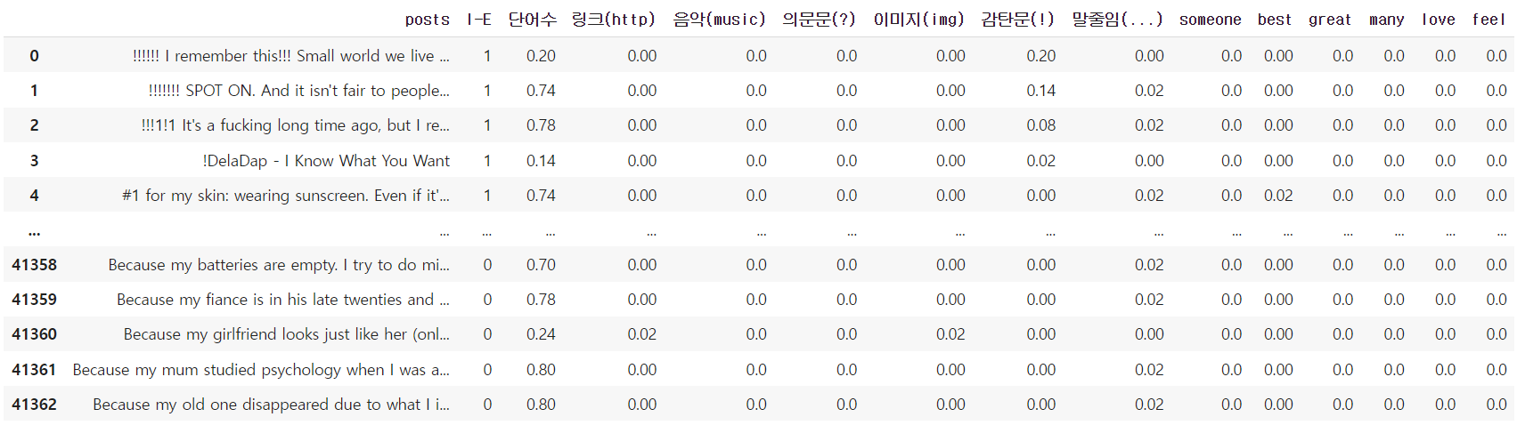
속성 추출
2. MBTI 분류

Slide 23
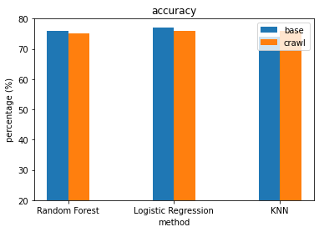
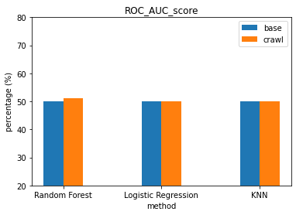
데이터 성능 비교
2. MBTI 분류
원본 데이터 vs 크롤링 데이터
Accuracy
ROC_AUC_score
KNN을 제외하고 모든 경우에서 base가 성능이 더 좋음
크롤링한 데이터가 약간 성능이 더 좋았지만 미미함

Slide 24
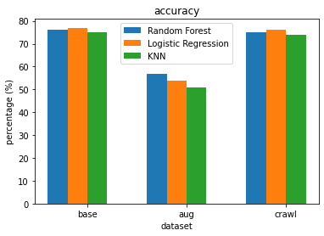
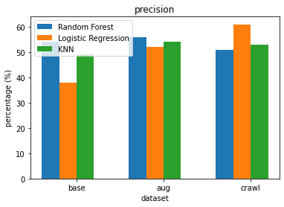
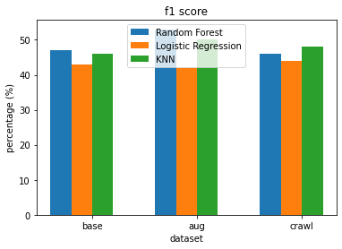
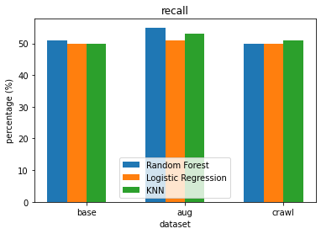
데이터 성능 비교
2. MBTI 분류

Slide 25
데이터 성능 비교
2. MBTI 분류
원본 데이터 vs 크롤링 데이터
가설1) 크롤링한 데이터는 기존 데이터보다 더 높은 성능을 가질 것이다.
False
기존 데이터에서 5%정도만을 늘리는 것은 크게 유의미한 성능 향상을 가져오지 않음
노력 대비 성능 향상이 크지 않음

Slide 26
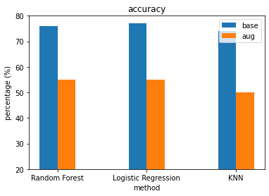
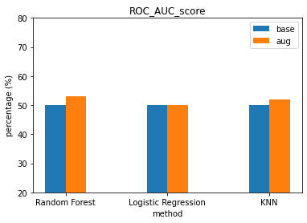
데이터 성능 비교
2. MBTI 분류
원본 데이터 vs Augmented 데이터
Accuracy
ROC_AUC_score
Augmented data가 오히려 정확도에서 있어서 감소함

Slide 27
데이터 성능 비교
2. MBTI 분류

Slide 28
데이터 성능 비교
2. MBTI 분류
원본 데이터 vs Augmented 데이터
가설2) 균형적인 분포를 가진 데이터셋(Augmented dataset)은 불균형한 데이터셋(기존 데이터와 크롤링한 데이터)보다 더 높은 성능 향상을 가질 것이다.
Partly True
ROC_AUC score에서 약간의 성능 향상을 가져오지만 크진 않음
로지스틱회귀, 랜덤포레스트, KNN을 하기 위해서 데이터에서 음악, 링크, 이미지와 같은 속성을 가져와서 예측에 사용하였음
Augmented 방식으로 해당 속성에서의 변화가 없을 것이고, 불균형한 클래스의 데이터를 단순히 3배정도 늘려준 것에 불과할 것
그럼에도 약간의 성능 향상이 있었다는 것은 유의미한 결과로 볼 수 있음
Why?

Slide 29

모델 성능 비교
2. MBTI 분류
BERT를 이용한 분류
이전의 방식들이 언어적 의미를 깊이 있게 반영하지 못한다는 아쉬움이 있어 언어모델인 BERT를 사용하여 실험
각 데이터 당 3 epoch로 학습을 진행하였고, 학습에 총 10시간이 소요됨

Slide 30
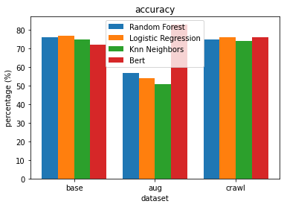
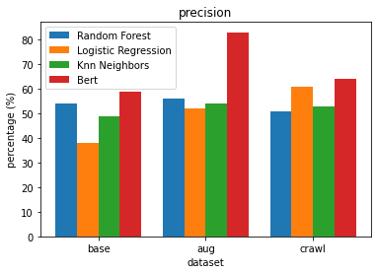
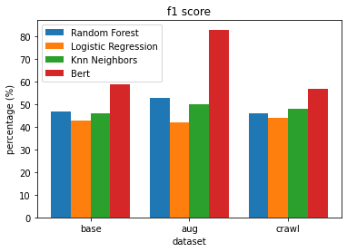
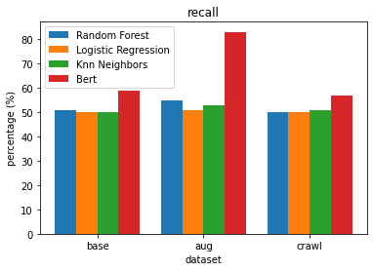
모델 성능 비교
2. MBTI 분류
Notes:
https://eunsukimme.github.io/ml/2019/10/21/Accuracy-Recall-Precision-F1-score/
recall, precision: 편향 될 수 있는 부분을 보완하여 나온 결과 값 ( 100개중 99개 false, 1개 true 경우 모두 false로 때리는 모델 경우에 accuracy가 높게 나올 수 있음)
f1-score: recall, precision 값의 평균값

Slide 31
모델 성능 비교
2. MBTI 분류
Random Forest, Logistic Regression, KNN vs BERT
가설3) 언어 데이터에서는 KNN, Logistic Regression, Random forest 보다 대규모의 언어 모델(BERT)이 성능이 더 좋을 것이다.
True
base의 accuracy를 제외한 모든 경우에서 bert 모델이 성능이 뛰어남
모든 평가 지표에서 성능이 뛰어나다고 봐도 무방

Slide 32
모델 성능 비교
2. MBTI 분류
Random Forest, Logistic Regression, KNN vs BERT
가설2) 균형적인 분포를 가진 데이터셋(Augmented dataset)은 불균형한 데이터셋(기존 데이터와 크롤링한 데이터)보다 더 높은 성능 향상을 가질 것이다.
True
BERT의 모든 평가지표에서 aug 데이터가 가장 높은 성능을 보임

Slide 33
감사합니다

